Slide 1
지렁이는 물을 좋아할까?
수영초등학교 4-7반오신우, 한주연

Slide 2
지렁이는 환형동물
환형동물의 종류
특징
다모강 (Polychaeta)
빈모강 (Clitellata)
흡구충강 (Myzostomida)
원시환충강 (Archiannelida)
환형동물(環形動物)은 몸은 가늘고 길며 좌우대칭을 이룬다.
머리 부분과 꼬리 부분을 제외하고는 일반적으로 같은 구조의 체절(환절)로 이루어져 있으며, 몸 표면은 키틴질의 엷은 막으로 싸여 있고, 섬모는 없다.
절지동물과 관계가 깊으나 분화 정도가 낮고, 발생과 몸의 구조는 연체동물과 가깝다.
대부분 바다·민물·육상의 흙 속에 살며, 전 세계에 약 9,200종 가량이 알려져 있다.
그 중 다모강의 종류가 가장 많아 환형동물의 대부분을 차지한다

Slide 3
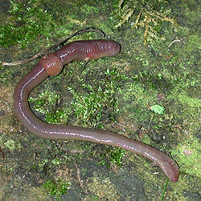
지렁이
지렁이 모습
생물의 분류
계:동물계
아계:진정후생동물아계
상문:촉수담륜동물상문
문:환형동물문
강:빈모강
아강:지렁이아강 (Oligochaeta)

Slide 4
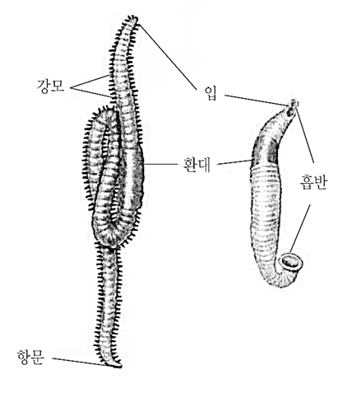
지렁이 모습
강모 [ seta , 剛毛 ]
후막에서 막벽이 암색으로 착색
된 딱딱한 털.
환대 [ girdle , 環帶 ]
환형동물 중 빈모류(지렁이)와
거머리류의 몸을 둘러싸고 있는
부풀어 오른 허리띠모양의 부위.
몸의 다른 부분과는 색채를 달리
하며 일반적으로 등 쪽으로부터
안장모양으로 몸을 에워싸지만
완전한 고리로 된 경우도 많다.
지렁이와 거머리 모습비교

Slide 5
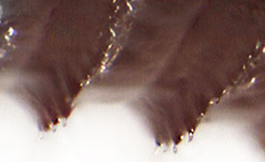
지렁이 생활모습
이동방법
호흡방법
지렁이는 몸의 앞부분을 늘
리면서 흙을 밀어낸 다음 뒷
부분을 끌어당기는 방법으
로 움직인다.
두 종류의 근육을 이용하여
기어다닌다.
환상근은 지렁이의 몸을 감
고 있으며, 몸을 움츠리게
하거나 팽창시킨다.
강모(센털)가 있어 미끄러지
지 않도록 해준다.
폐나 아가미가 없으며, 흙 알
갱이 사이에 있는 공기를 얇
은 피부를 통하여 받아들여
호흡을 한다.
환대가 있는데 환대가 있는
쪽이 머리 쪽이다.
전자현미경으로
본 지렁이 강모

Slide 6
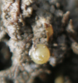
지렁이는 암수한몸
생 식
알의 부화
지렁이는 암수한몸으로서, 몸
안에 암수의 생식기가 모두 존재
한다. 그러나 생식을 할 때는 두
마리가 교미하여 수정낭 속에 정
자를 방출한다.
알이 수정낭 위를 지날 때에 수
정이 이루어지는데, 이때 알은
환대에서 분비된 막으로 둘러싸
여 '난포'라 불린다.
난포의 생김새와 크기는 종류에
따라 다르지만, 대부분 양쪽 끝
이 뾰족하다.
알은 난포 안에 채워져 있는 흰
단백질 점액 속에 떠 있다.
그 후 난포 안에서 발생이 진행
되다가 성체와 비슷한 수의 체절
이 형성되면 비로소 난포를 끌고
나와 부화한다.

Slide 7
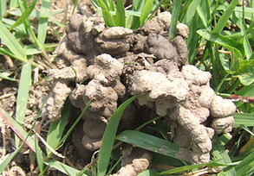
지렁이는 이로운 동물
흔히 볼 수 있는 지렁이는 땅
속에 구멍을 파면서 그 밑바닥
의 흙을 삼킨다.
거기에 포함되어 있는 유기물
을 영양분으로 이용한다.
따라서 통기나 수분 흡수가 잘
되도록 흙을 일구어주므로 이
들이 지나다닌 토지에서는 식
물이 잘 자란다.
배설물은 항문으로 배출되는
데, 지렁이의 배설물은 칼슘과
그 밖의 영양소들이 많이 포함
되어 있어서 지렁이의 배설물
이 있는 흙은 식물이 생장하는
데 매우 도움이 되는 기름진
흙이다.
지렁이는 물고기, 새, 두더지
의 중요한 먹이가 되어며, 낚
시의 미끼로도 이용되어 환경
과 사람에게 매우 유용하다.
또한 지렁이는 음식물 쓰레기
를 분해해주어 환경오염을 줄
이는데 도움이 된다

Slide 8
탐구 계획 세우기
탐구주제 | 지렁이가 물을 좋아할까?
준비물 | 키친타올, 물,상자,지렁이,초시계
탐구에 함께 참여한 사람 | 4-7반 오신우,한주연
탐구활동 과정 | 1.상자 한쪽에는 젖은 키친 타올을 다른 쪽에는 마른 키친 타올을 깐다 2.지렁이를 상자 중간에 놓는다. 3.지렁이가 어느 곳으로 가는지 살펴본다 4.이동시간을 알아본다

Slide 9
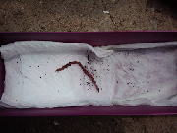
탐구 활동
탐구주제 | 지렁이가 물을 좋아할까?
지렁이 이동장소 | 세 마리 모두 물기가 있는 키친 타올 쪽으로 이동
지렁이 이동시간 | 1:00, 1:50, 0:15 (단위:초)
지렁이 이동모습

Slide 10
탐구 활동 결과
탐구주제 | 지렁이가 물을 좋아할까?
탐구활동 | 1.세 마리 모두 물기가 있는 쪽으로 이동 2.실험도중 키친 타올 아래로 지렁이가 들어가는 것을 보았다.
탐구활동 결과 | 1.지렁이는 물이 있는 곳을 좋아한다. 2.하지만 물이 너무 많으면 싫어한다. 3.지렁이는 어두운 곳을 좋아한다

Slide 11
발표자 :오신우, 한주연 - 끝 -

